Slide 1
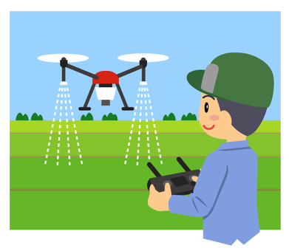
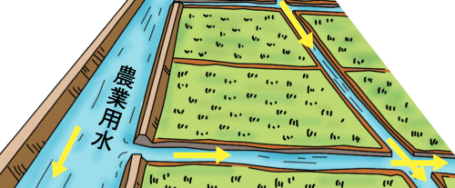
機械・設備予算
肥料・農薬予算
米作向上予算
トラクターや草刈り機などの農業機械、
ビニルハウス、米袋などへの支出、
機械などの修理費など
肥料、農薬、除草剤などへの支出など
農業用水・農地整備・農協や
共同農業団体への支出、
米のPRやイベントへの支出など
自 己 資 金
米づくり農家ゲーム 支出戦略シート

Slide 2
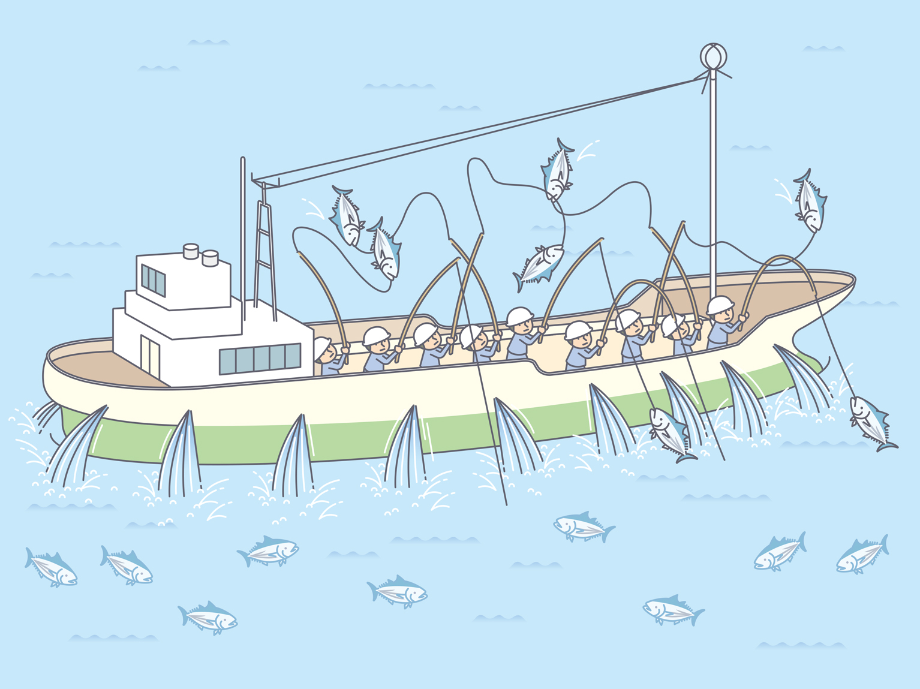
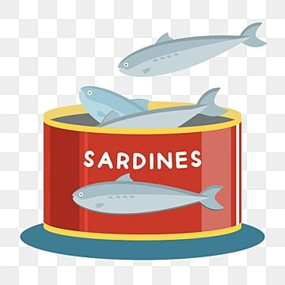
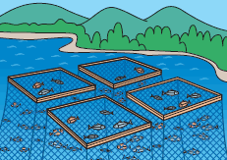
生産者支援
流通支援
海外支援
水産物をとる人、
水産物を育てる人、漁協を支援
水産物を加工する人、運ぶ人、売る人を支援
海外の水産業支援、
外国との貿易・外国との交渉を支援
Pesca
政 府 資 金
水産業支援ゲーム 政府支援戦略シート

Slide 3
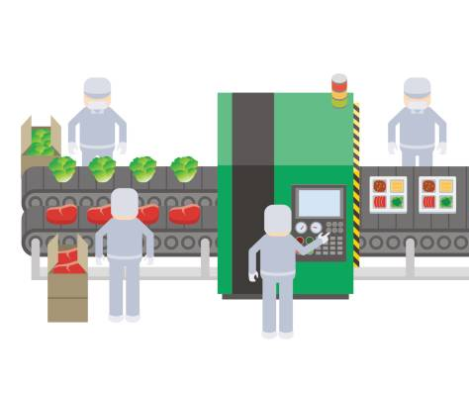
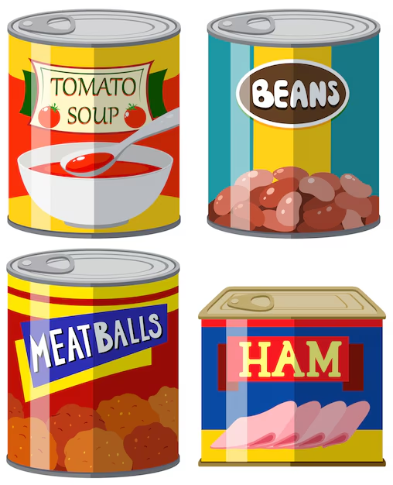
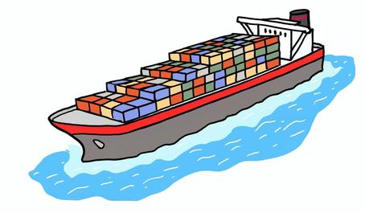
生産者支援
流通支援
海外支援
米・野菜・果樹・畜産物などを育てる人、
海産物をとったり育てたりする人を支援
食料品を加工する人、運ぶ人、売る人を支援
（消費者の支援にもつながる）
海外の食料生産、
外国との貿易・外国との交渉を支援
政 府 資 金
食料問題解決ゲーム 政府支援戦略シート

